Slide 1

딥러닝 학습 – 기본개념
2022-01-04

Slide 2
인공지능 기술들
인공지능 기술
전문가 시스템
퍼지 이론
기계 학습
유전 알고리즘
군집(비지도학습)
분류/회귀(지도학습)
강화 학습
kNN
SVM
의사결정트리
인공 신경망
딥러닝

Slide 3
인공지능 모델이란?
X가 주어졌을 때 y를 반환하는 함수!
y = f(x)
파라미터(weight parameter, 셉타)란
f가 동작하는 방식(x가 들어왔을 때 어떤 y를 뱉어낼 것인가?)을 결정
학습이란
x와 y의 쌍으로 이루어진 데이터가 주어졌을 때 x로부터 y로 가는 관계를 배우는 것
x와 y를 통해 적절한 파라미터를 찾아내는 것
모델이란
상황에 따라 알고리즘 자체를 이르거나 파라미터를 이름

Slide 4
좋은 인공지능 모델이란?
일반화(Generalization)를 잘하는 모델
보지 못한(unseen) 데이터에 대해서 좋은 예측(prediction)을 하는 모델
우리는 모든 경우의 수에 대해서 데이터를 모을 수 없기 때문
보지 못한 경우에 대해서, 모델은 좋은 판단을 내릴 수 있어야 함

Slide 5
선형 회귀(Linear Regression)
과거 데이터를 활용하여 예측값을 구하기 위하여 모델을 만드는것이 회귀 문제이다.
즉, 선형 회귀 모델란 선형 데이터들을 분석하여 모델(함수)을 만드는 것
주어진 데이터에 대해 결과를 반환하는 함수를 모사
입력(x)이 주어졌을 때 알맞은 출력(y)을 얻는것!

Slide 6
선형 회귀(Linear Regression) - 예제
공부한 시간 | 점수
1 | 20
2 | 23
8 | 50
4 | 28
12 | 78
19 | 90
22 | 95

Slide 7
선형 회귀(Linear Regression) – 공부시간과 점수의 학습 모델
과거 공부시간 / 점수 기록
선형 회귀
5시간
가설 방정식
예상 점수

Slide 8
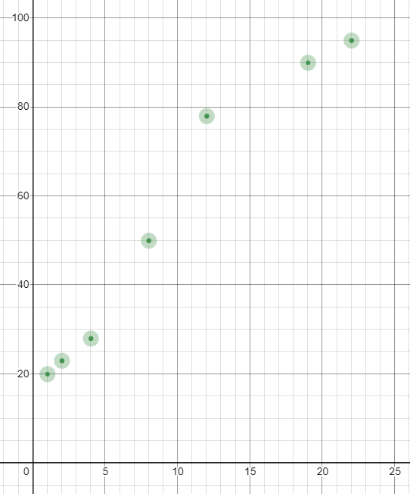
선형 회귀(Linear Regression) – 그래프 분포
시간 | 점수
1 | 20
2 | 23
8 | 50
4 | 28
12 | 78
19 | 90
22 | 95

Slide 9
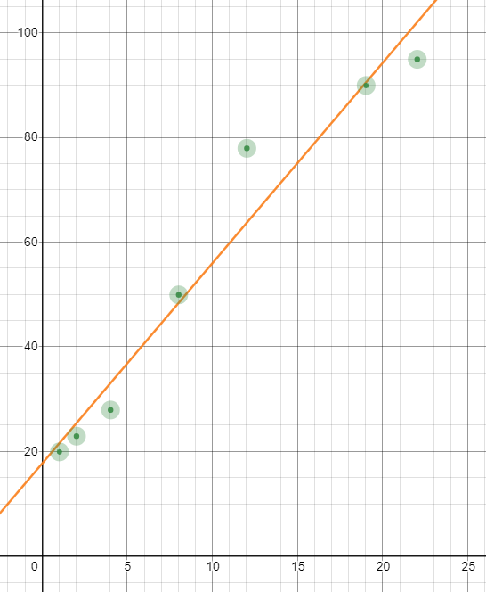
선형 회귀(Linear Regression) – 그래프 분포
시간 | 점수
1 | 20
2 | 23
8 | 50
4 | 28
12 | 78
19 | 90
22 | 95
H(x) = wx + b

Slide 10
인공지능 모델이란?
X가 주어졌을 때 y를 반환하는 함수!
y = f(x)
파라미터(weight parameter, 셉타)란
f가 동작하는 방식(x가 들어왔을 때 어떤 y를 뱉어낼 것인가?)을 결정
학습이란
x와 y의 쌍으로 이루어진 데이터가 주어졌을 때 x로부터 y로 가는 관계를 배우는 것
x와 y를 통해 적절한 파라미터를 찾아내는 것
모델이란
상황에 따라 알고리즘 자체를 이르거나 파라미터를 이름
H(x) = Wx + b
W: 가중치(weight), b: 편향(bias)

Slide 11
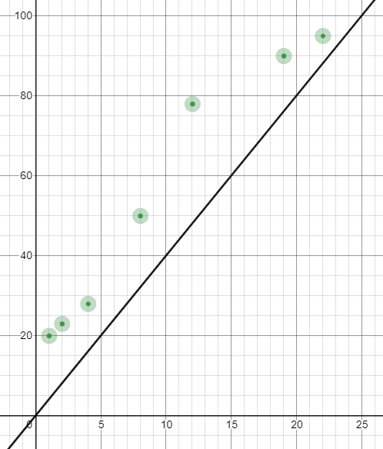
선형 회귀(Linear Regression) – 선형회귀 프로세스
시간 | 점수
1 | 20
2 | 23
8 | 50
4 | 28
12 | 78
19 | 90
22 | 95
H(x) = 4x (W=4, b=0)

Slide 12
선형 회귀(Linear Regression) – 비용 함수
시간 | 점수
1 | 20
2 | 23
8 | 50
4 | 28
12 | 78
19 | 90
22 | 95
H(x) = 4x (W=4, b=0)

Slide 13
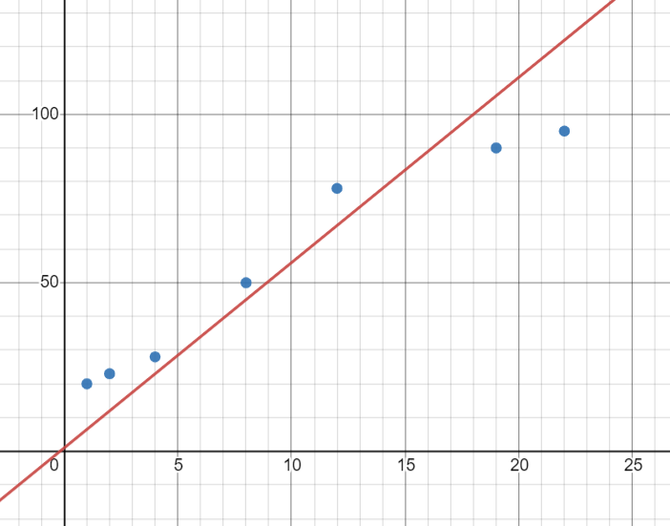
선형 회귀(Linear Regression) – 비용 함수
시간 | 점수
1 | 20
2 | 23
8 | 50
4 | 28
12 | 78
19 | 90
22 | 95
H(x) = 4x (W=4, b=0)

Slide 14
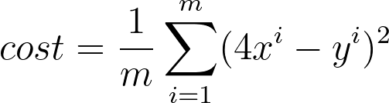
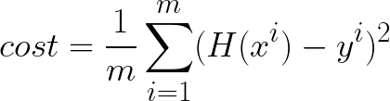
선형 회귀(Linear Regression) – 비용 함수
시간 | 점수
1 | 20
2 | 23
8 | 50
4 | 28
12 | 78
19 | 90
22 | 95
H(x) = 4x (W=4, b=0)

Slide 15
선형 회귀(Linear Regression) – 비용 함수
시간 | 점수 | 예측값: h(x) | 차이: h(x) -y | 오류(차이^2)
1 | 20 | 4 | -16 | 256
2 | 23 | 8 | -15 | 225
8 | 50 | 32 | -18 | 324
4 | 28 | 16 | -12 | 144
12 | 78 | 48 | -30 | 900
19 | 90 | 76 | -14 | 196
22 | 95 | 88 | -7 | 49
cost = 299.1429

Slide 16
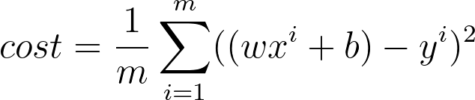
선형 회귀(Linear Regression) – 비용 함수
시간 | 점수 | 예측값: h(x) | 차이: h(x) -y | 오류(차이^2)
1 | 20 | 4 | -16 | 256
2 | 23 | 8 | -15 | 225
8 | 50 | 32 | -18 | 324
4 | 28 | 16 | -12 | 144
12 | 78 | 48 | -30 | 900
19 | 90 | 76 | -14 | 196
22 | 95 | 88 | -7 | 49
cost = 299.1429

Slide 17
선형 회귀(Linear Regression) – 비용 함수
시간 | 점수 | 예측값: h(x) | 차이: h(x) -y | 오류(차이^2)
1 | 20 | 4 | -16 | 256
2 | 23 | 8 | -15 | 225
8 | 50 | 32 | -18 | 324
4 | 28 | 16 | -12 | 144
12 | 78 | 48 | -30 | 900
19 | 90 | 76 | -14 | 196
22 | 95 | 88 | -7 | 49
cost = 299.1429

Slide 18
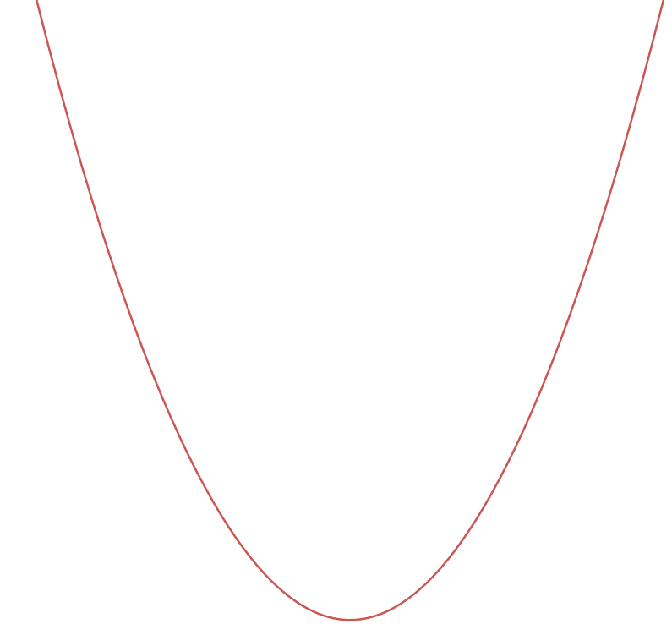
선형 회귀 – 가중치 변경과 비용
COST(비용)
가중치(W)
COST(비용)
절편(b)

Slide 19
선형 회귀 – 가중치 변경과 비용
COST(비용)
가중치(W)
COST(비용)
절편(b)

Slide 20
선형 회귀(Linear Regression) – 경사 하강법(Gradient Decent Algorithm)
COST(비용)
방향 조사
경사가 왼쪽이면 가중치를 낮추고
경사가 오른쪽이면 가중치를 높임
경사도 조사
경사가 완만하면 가중치를 조금 변경하고
경사가 급하면 가중치를 많이 변경
가중치(W)

Slide 21
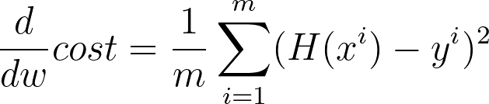
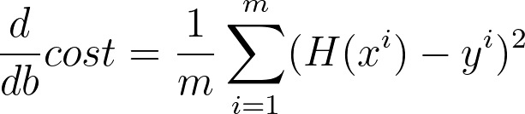
선형 회귀(Linear Regression) – 비용 함수의 미분

Slide 22
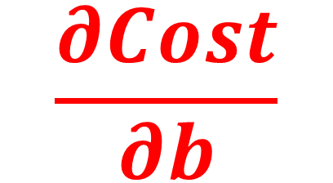
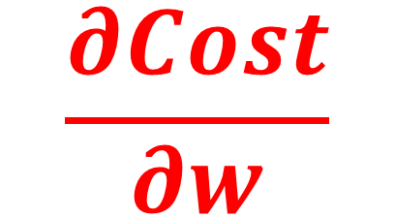
선형 회귀(Linear Regression) – 비용 함수의 미분
$$\frac{∂Cost}{∂w}$$
$$\frac{∂Cost}{∂b}$$

Slide 23

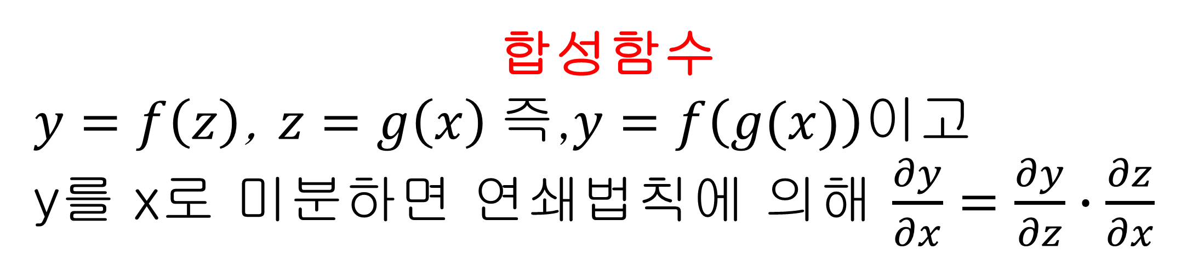
선형 회귀(Linear Regression) – 미분 연쇄법칙, 체인룰(Chain Rule)
합성함수
$y=f\left(z\right)$, $z=g\left(x\right)$즉,$y=f\left(g(x)\right)$이고
y를 x로 미분하면 연쇄법칙에 의해 $\frac{∂y}{∂x}=\frac{∂y}{∂z}∙\frac{∂z}{∂x}$
$$\frac{∂Cost}{∂w}$$

Slide 24
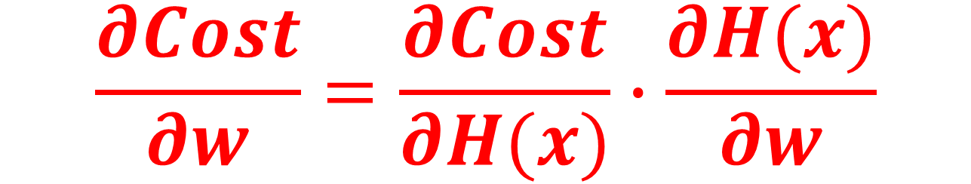
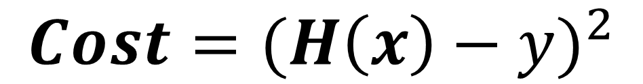
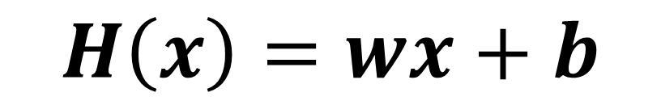
선형 회귀(Linear Regression) – 미분 연쇄법칙, 체인룰(Chain Rule)
합성함수
$y=f\left(z\right)$, $z=g\left(x\right)$즉,$y=f\left(g(x)\right)$이고
y를 x로 미분하면 연쇄법칙에 의해 $\frac{∂y}{∂x}=\frac{∂y}{∂z}∙\frac{∂z}{∂x}$
$$\frac{∂Cost}{∂w}=\frac{∂Cost}{∂H(x)}∙\frac{∂H(x)}{∂w}$$
$$H\left(x\right)=wx+b$$
$$Cost={(H\left(x\right)−y)}^{2}$$

Slide 25
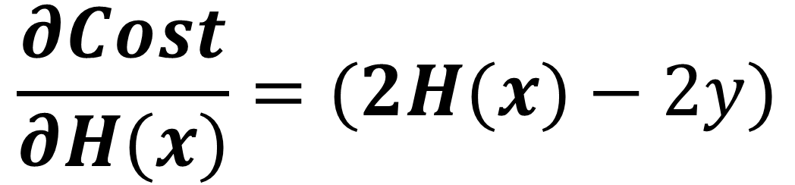
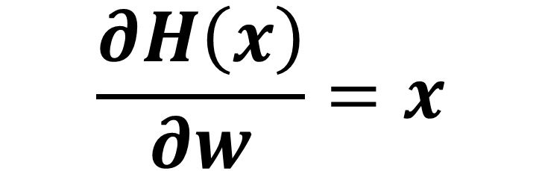
선형 회귀(Linear Regression) – 미분 연쇄법칙, 체인룰(Chain Rule)
합성함수
$y=f\left(z\right)$, $z=g\left(x\right)$즉,$y=f\left(g(x)\right)$이고
y를 x로 미분하면 연쇄법칙에 의해 $\frac{∂y}{∂x}=\frac{∂y}{∂z}∙\frac{∂z}{∂x}$
$$\frac{∂Cost}{∂w}=\frac{∂Cost}{∂H(x)}∙\frac{∂H(x)}{∂w}$$
$$H\left(x\right)=wx+b$$
$$Cost={(H\left(x\right)−y)}^{2}$$
$$Cost ={(H\left(x\right))}^{2}−2H\left(x\right)∙y+y^{2})$$
$$\frac{∂Cost}{∂H(x)}=(2H(x)−2y)$$
$$\frac{∂H\left(x\right)}{∂w}=x$$
$$\frac{∂Cost}{∂w}=\frac{∂Cost}{∂H(x)}∙\frac{∂H\left(x\right)}{∂w}=\left(2H\left(x\right)−2y\right)x=2\left(H\left(x\right)−y\right)x$$

Slide 26
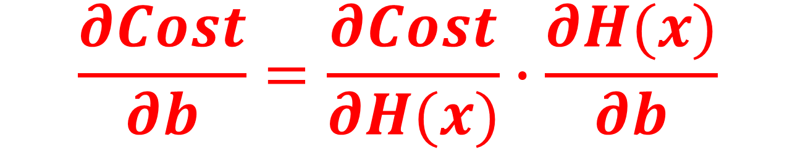
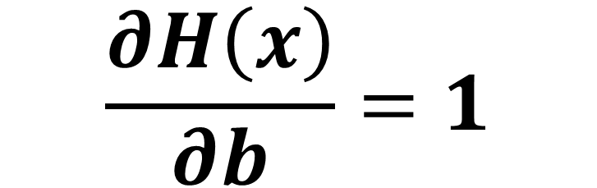
선형 회귀(Linear Regression) – 미분 연쇄법칙, 체인룰(Chain Rule)
합성함수
$y=f\left(z\right)$, $z=g\left(x\right)$즉,$y=f\left(g(x)\right)$이고
y를 x로 미분하면 연쇄법칙에 의해 $\frac{∂y}{∂x}=\frac{∂y}{∂z}∙\frac{∂z}{∂x}$
$$\frac{∂Cost}{∂b}=\frac{∂Cost}{∂H(x)}∙\frac{∂H(x)}{∂b}$$
$$H\left(x\right)=wx+b$$
$$Cost={(H\left(x\right)−y)}^{2}$$
$$Cost ={(H\left(x\right))}^{2}−2H\left(x\right)∙y+y^{2})$$
$$\frac{∂Cost}{∂H(x)}=(2H(x)−2y)$$
$$\frac{∂H\left(x\right)}{∂b}=1$$
$$\frac{∂Cost}{∂b}=\frac{∂Cost}{∂H(x)}∙\frac{∂H\left(x\right)}{∂b}=\left(2H\left(x\right)−2y\right)=2\left(H\left(x\right)−y\right)$$

Slide 27
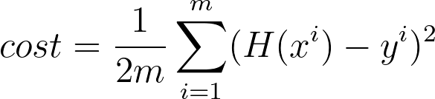
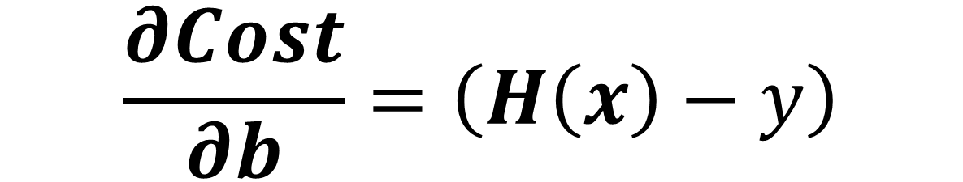
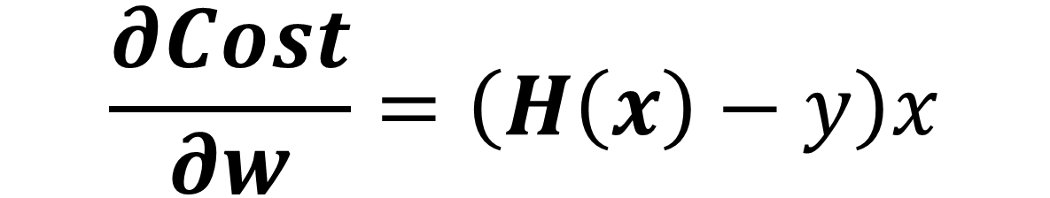
선형 회귀(Linear Regression) – 미분 연쇄법칙, 체인룰(Chain Rule)
합성함수
$y=f\left(z\right)$, $z=g\left(x\right)$즉,$y=f\left(g(x)\right)$이고
y를 x로 미분하면 연쇄법칙에 의해 $\frac{∂y}{∂x}=\frac{∂y}{∂z}∙\frac{∂z}{∂x}$
$$\frac{∂Cost}{∂w}=\frac{∂Cost}{∂H(x)}∙\frac{∂H(x)}{∂w}$$
$$\frac{∂Cost}{∂w}=\frac{∂Cost}{∂H(x)}∙\frac{∂H\left(x\right)}{∂w}=\left(2H\left(x\right)−2y\right)x=2\left(H\left(x\right)−y\right)x$$
$$\frac{∂Cost}{∂w}=\left(H\left(x\right)−y\right)x$$
$$\frac{∂Cost}{∂b}=\left(H\left(x\right)−y\right)$$

Slide 28
선형 회귀(Linear Regression) – 비용 함수
시간 | 점수 | 예측값: h(x) | w의 미분 | 절편 미분
1 | 20 | 4 | -16 | -16
2 | 23 | 8 | -30 | -15
8 | 50 | 32 | -144 | -18
4 | 28 | 16 | -48 | -12
12 | 78 | 48 | -360 | -30
19 | 90 | 76 | -266 | -14
22 | 95 | 88 | -154 | 7
평균 |  |  | -145.42 | -16
4
가중치(W)

Slide 29
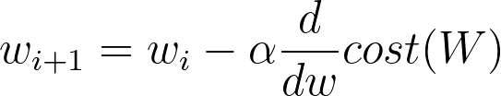
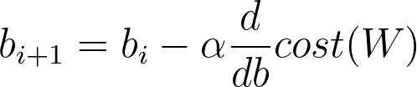
선형 회귀(Linear Regression) – 학습율
학습율(Learning Rate)
기울기 크기에 따른 변형 비율을 조정
너무 작으면 학습에 시간이 많이 걸리고
너무 크면 발산하여 원하는 값을 얻을 수 없다.

Slide 30
선형 회귀(Linear Regression) – 학습율
시간 | 점수 | 예측값: h(x) | w의 미분 | 절편 미분
1 | 20 | 4 | -16 | -16
2 | 23 | 8 | -30 | -15
8 | 50 | 32 | -144 | -18
4 | 28 | 16 | -48 | -12
12 | 78 | 48 | -360 | -30
19 | 90 | 76 | -266 | -14
22 | 95 | 88 | -154 | 7
평균 |  |  | -145.42 | -16
학습율: 0.001
w의 가중치: 4
b의 절편 가중치: 0
w의 기울기: -145.42
b의 기울기: -16
다음 w의 가중치: 4-(0.001*-145.42) = 4.14542
다음 b의 가중치: 0-(0.001*-16) = 0.016

Slide 31
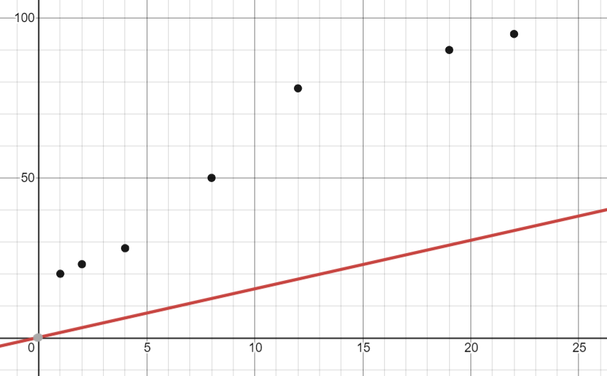
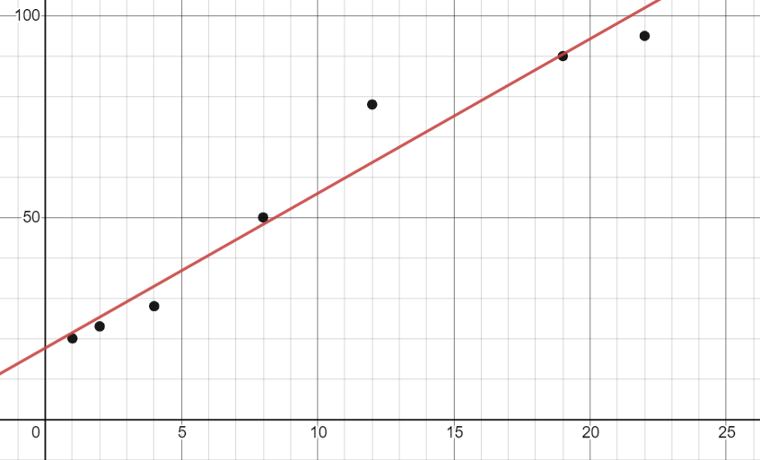
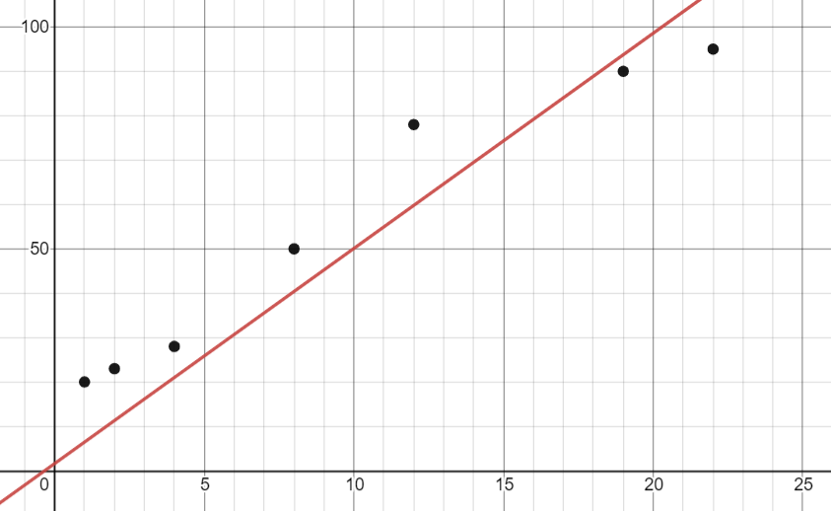
선형 회귀(Linear Regression) – 예제
Epoch: 0, w=1.518, b=0.110
Epoch: 10000, w=3.832, b=17.627
Epoch: 100, w=4.849, b=1.605

Slide 32
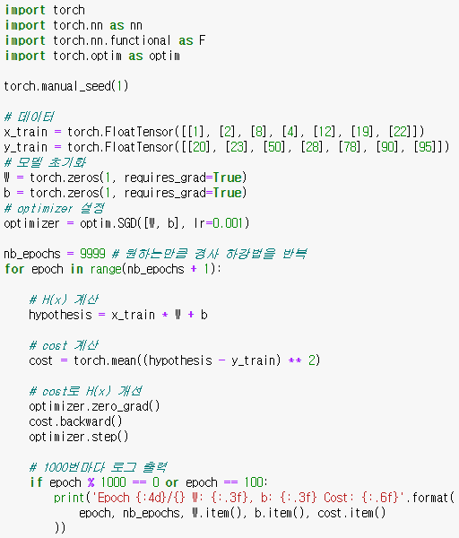
선형 회귀(Linear Regression) – 선형회귀 알고리즘
아무 가중치나 설정한다.
해당 가중치의 가설함수 값을 구한다.
비용함수를 통해 Cost를 구한다.
비용함수의 기울기를 구한다.
기울기와 학습율을 곱하여 가중치를 수정한다.
(2~5번 여러 번 반복)

Slide 33
선형 회귀(Linear Regression) – 선형회귀 알고리즘
아무 가중치나 설정한다.
해당 가중치의 가설함수 값을 구한다.
비용함수를 통해 Cost를 구한다.
비용함수의 기울기를 구한다.
기울기와 학습율을 곱하여 가중치를 수정한다.
(2~5번 여러 번 반복)

Slide 34
선형 회귀(Linear Regression) – 선형회귀 알고리즘
아무 가중치나 설정한다.
해당 가중치의 가설함수 값을 구한다.
비용함수를 통해 Cost를 구한다.
비용함수의 기울기를 구한다.
기울기와 학습율을 곱하여 가중치를 수정한다.
(2~5번 여러 번 반복)

Slide 35
선형 회귀(Linear Regression) – 선형회귀 알고리즘
아무 가중치나 설정한다.
해당 가중치의 가설함수 값을 구한다.
비용함수를 통해 Cost를 구한다.
비용함수의 기울기를 구한다.
기울기와 학습율을 곱하여 가중치를 수정한다.
(2~5번 여러 번 반복)

Slide 36
선형 회귀(Linear Regression) – 선형회귀 알고리즘
아무 가중치나 설정한다.
해당 가중치의 가설함수 값을 구한다.
비용함수를 통해 Cost를 구한다.
비용함수의 기울기를 구한다.
기울기와 학습율을 곱하여 가중치를 수정한다.
(2~5번 여러 번 반복)

Slide 37
선형 회귀(Linear Regression) – 선형회귀 알고리즘
아무 가중치나 설정한다.
해당 가중치의 가설함수 값을 구한다.
비용함수를 통해 Cost를 구한다.
비용함수의 기울기를 구한다.
기울기와 학습율을 곱하여 가중치를 수정한다.
(2~5번 여러 번 반복)

Slide 38
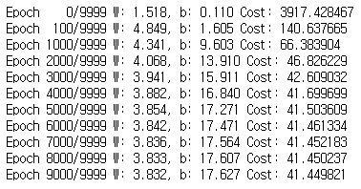
선형 회귀(Linear Regression) – 선형회귀 알고리즘
시간 | 점수
1 | 20
2 | 23
8 | 50
4 | 28
12 | 78
19 | 90
22 | 95
H(x) = 3.832x + 17.627

Slide 39
결론
학습이란
x와 y의 쌍으로 이루어진 데이터가 주어졌을 때 x로부터 y로 가는 관계를 배우는 것
x와 y를 통해 적절한 파라미터를 찾아내는 것
모델이란
상황에 따라 알고리즘 자체를 이르거나 파라미터를 이름
일반화(Generalization)를 잘하는 모델이 좋은 모델
보지 못한(unseen) 데이터에 대해서 좋은 예측(prediction)을 하는 모델
우리는 모든 경우의 수에 대해서 데이터를 모을 수 없기 때문
보지 못한 경우에 대해서, 모델은 좋은 판단을 내릴 수 있어야 함

